Slide 1
Analyse, conception, développement et test d’un outil décisionnel
Présentation par thibault vivier – février 2025

Slide 2
sommaire
Contexte
Recherches & Veille technique
Architecture de la chaine décisionnelle
Aspects techniques
Pistes d’amélioration
Conclusion

Slide 3

contexte
2 SAE transversales :
Analyse et Conception d’un outil décisionnel
Développement et test d’un outil décisionnel
Outil décisionnel :
Collecte
Traitement
Stockage
Visualisation

Slide 4




recherches

Slide 5
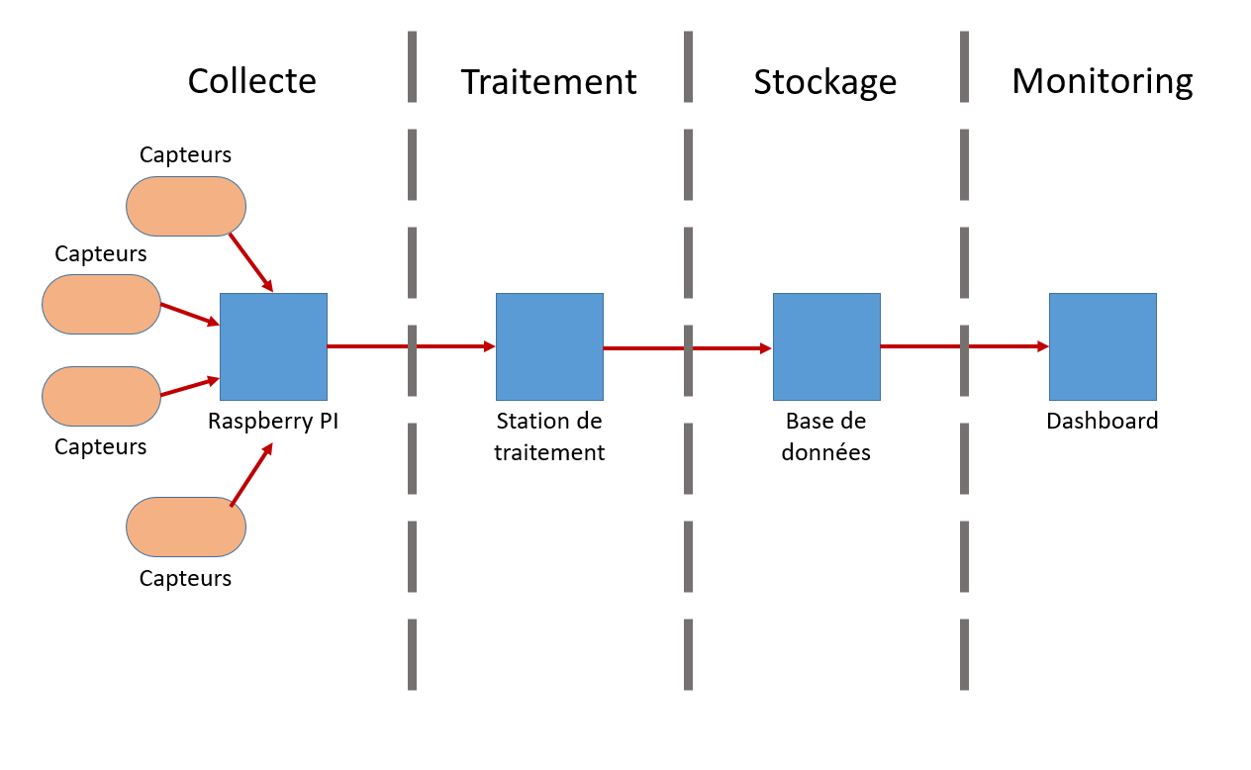
Chaine décisionnelle

Slide 6
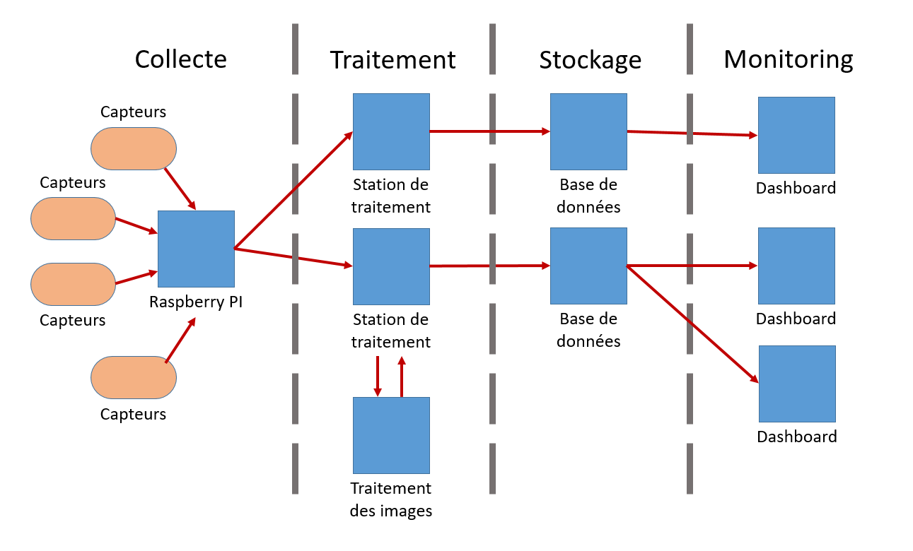
Chaine décisionnelle

Slide 7


Aspects techniques
Lignes de commandes :
Navigation dans l’arborescence de fichiers
Edition de fichier
Exécution de scripts
Gestion de package

Slide 8


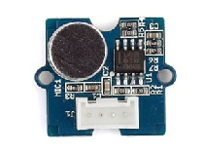

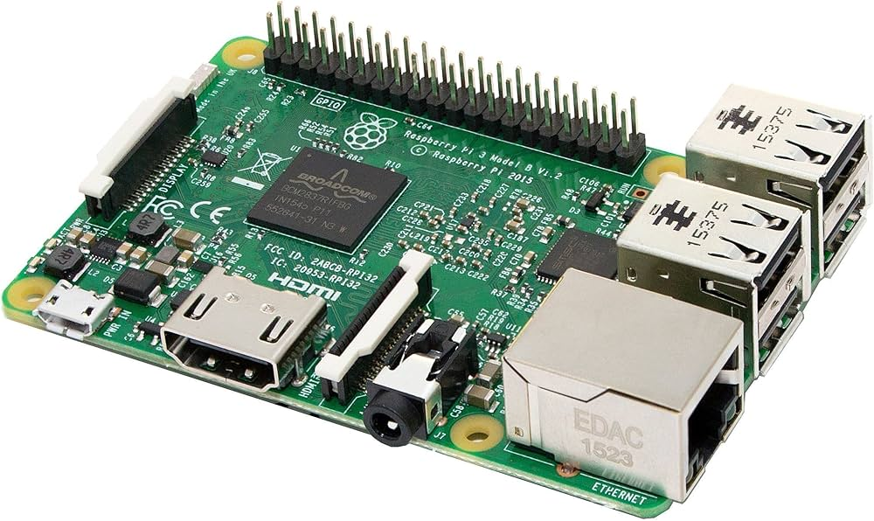
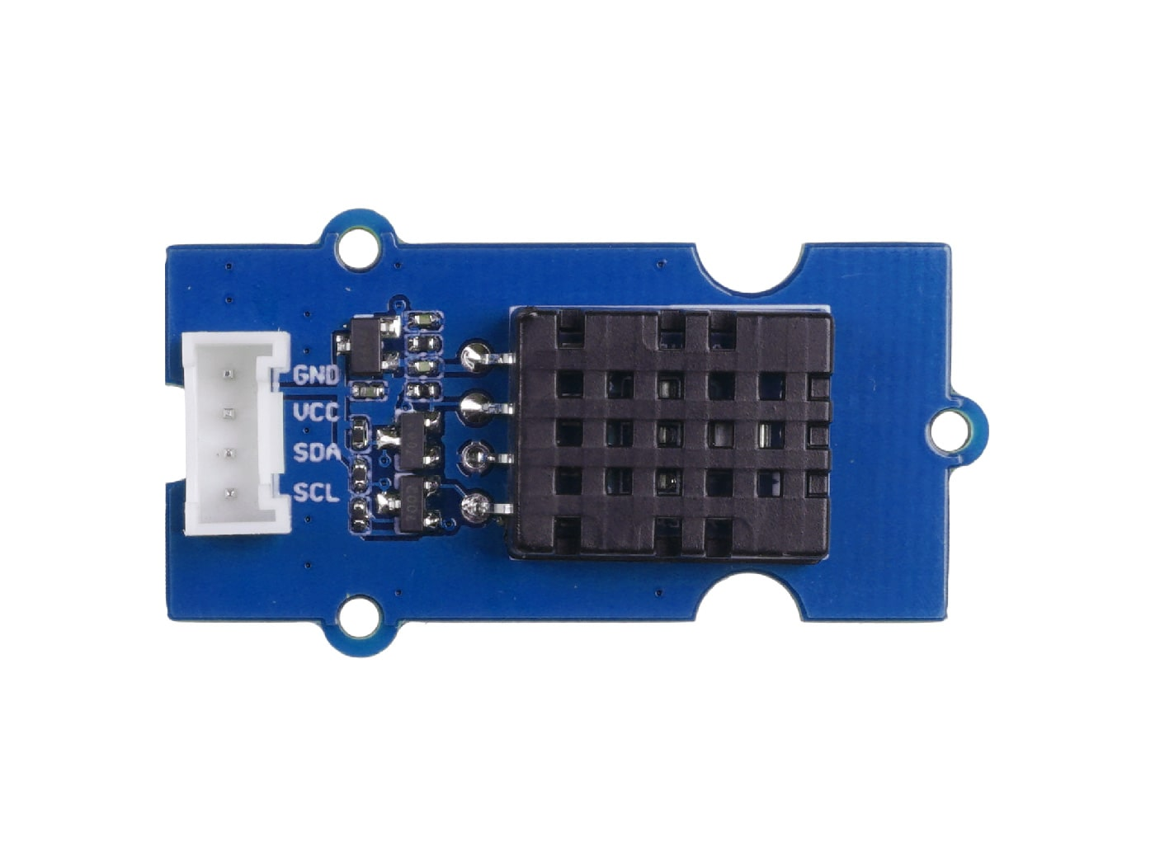


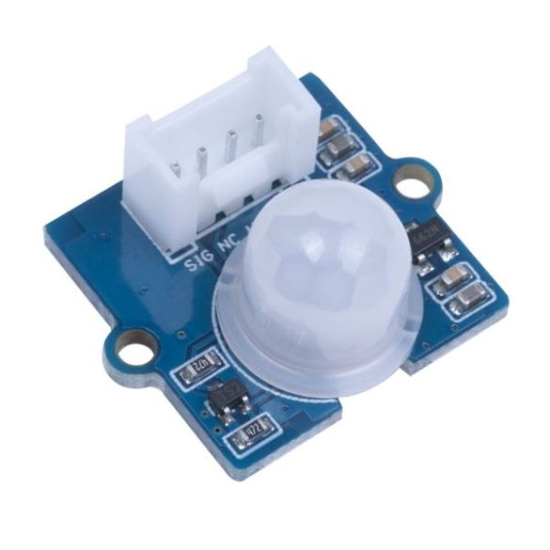
Aspects techniques
Station de collecte
Topic MQTT

Slide 9




Aspect technique
Station de traitement et intégration de données
Topic MQTT
Station de traitement
Base de données

Slide 10
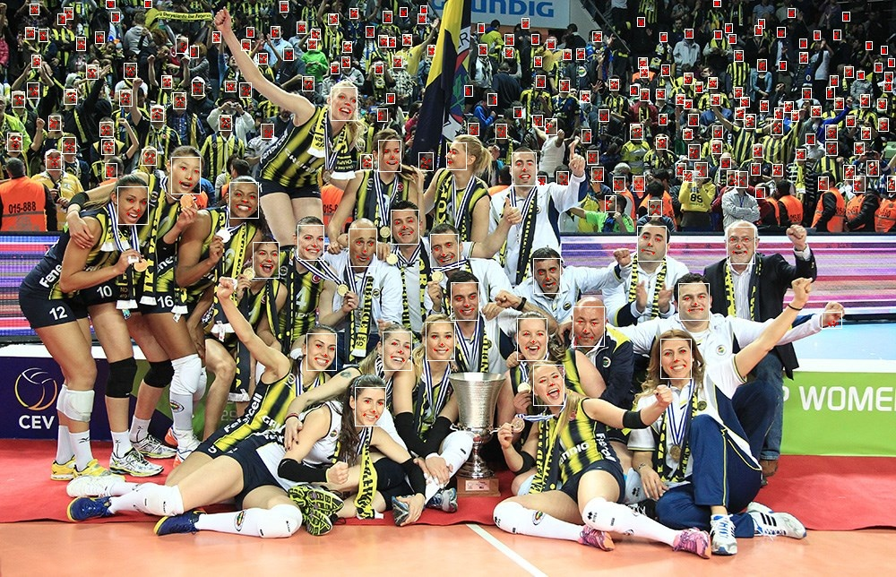
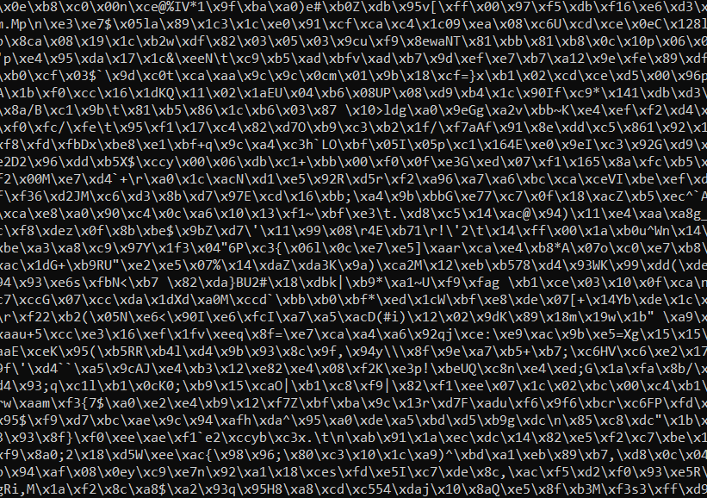

Aspects techniques
Traitement des images
Transformation jpeg en bytearray pour pouvoir envoyer les données
Utilisation de package python pour reconvertir en jpeg
Analyse de l’image avec DeepFace
Bytearray

Slide 11
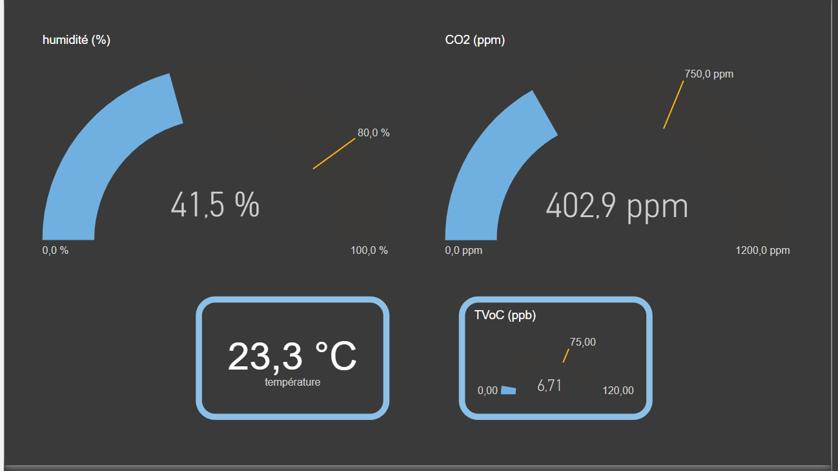
Aspects techniques
Tableaux de bord - 1
Monitoring de la salle en direct
Tableau de bord présent dans la salle
Inspirés par les appareils installés pendant la pandémie.
Surveillance sanitaire & recommandation d’aération.

Slide 12
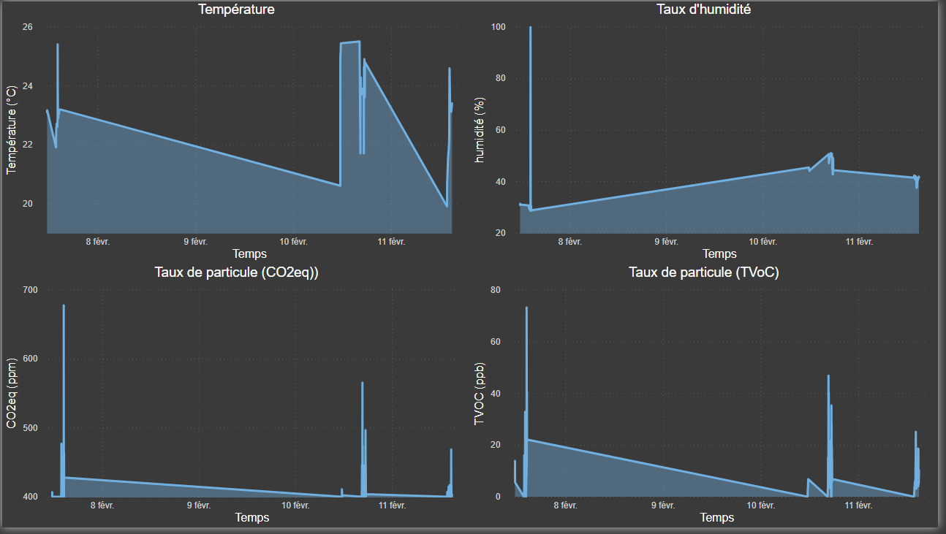
Aspects techniques
Tableaux de bord - 2
Etude sur le long terme.
Suivi des évènements.
Étudier les potentiels facteurs de causalité des évènements.

Slide 13
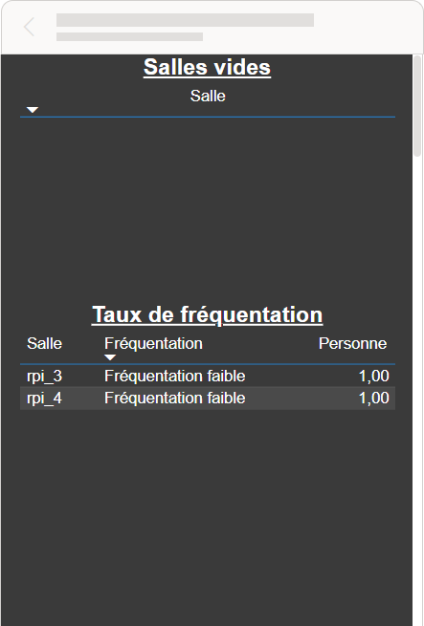
Aspects techniques
Tableaux de bord - 3
Offrir aux étudiants la possibilité de connaitre la liste des salles vides
Connaitre le niveau de fréquentation dans les salles du département.

Slide 14



Aspects techniques
Tableaux de bord – idées complémentaires et outil
Suivi des absences & retards

Slide 15
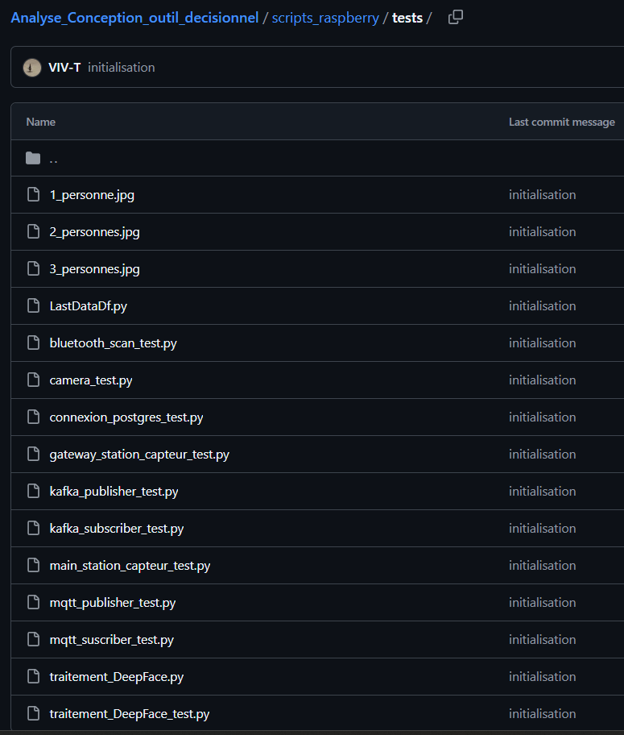


Aspects techniques
Tests et outil de collaboration

Slide 16

Pistes d’amélioration
Court terme
Package Python :
Pybluez
Kismet

Slide 17


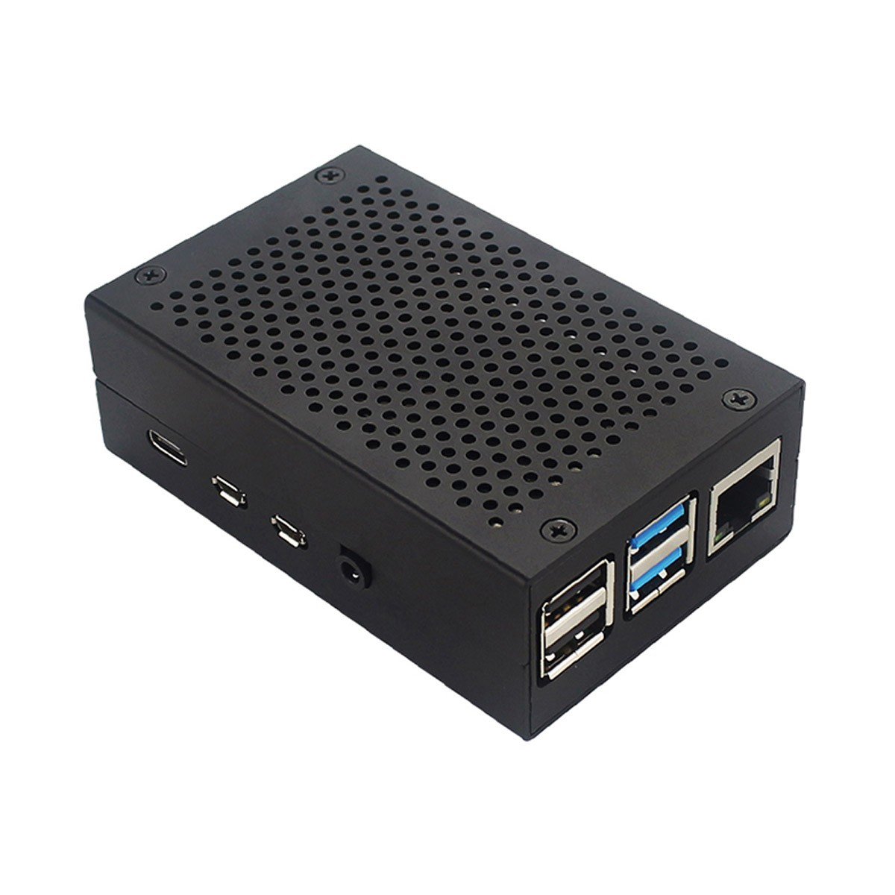
Pistes d’amélioration
Long terme
Implémentation d’algorithme de classification supervisée et non supervisée :
Estimation de la fréquentation
Monitoring d’évènement

Slide 18

Conclusion
Synthèse des savoirs et connaissances
Ce projet = une chance
Manque de temps / d’organisation

Slide 19
Merci pour votre attention !

